Slide 1
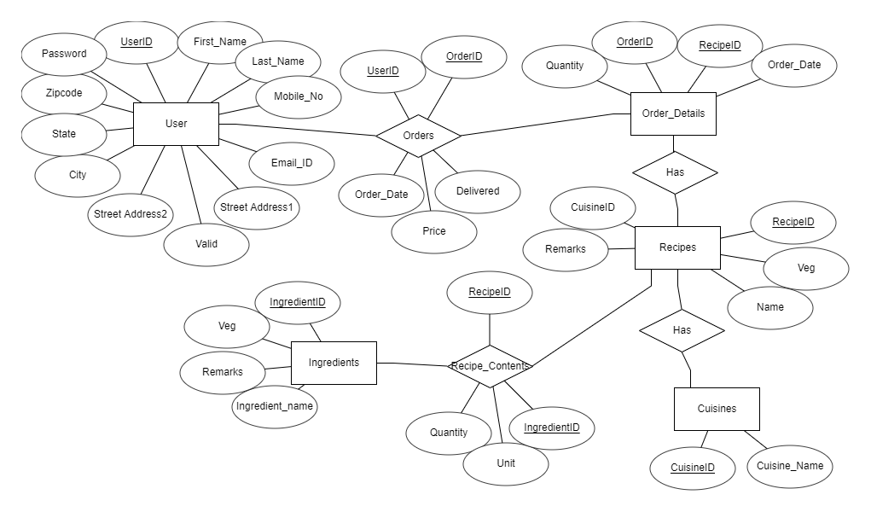
MyPersonalChef – ER Diagram
1
n
1
n
m
n
m
n

Slide 2
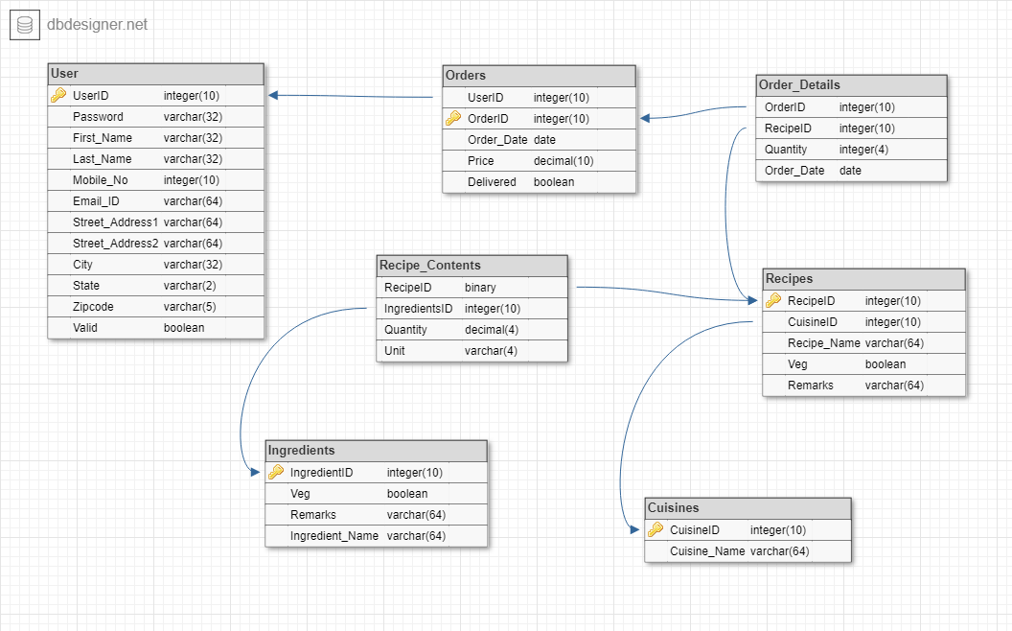
MyPersonalChef – Relational Schema ( ER Logical )

